Slide 1

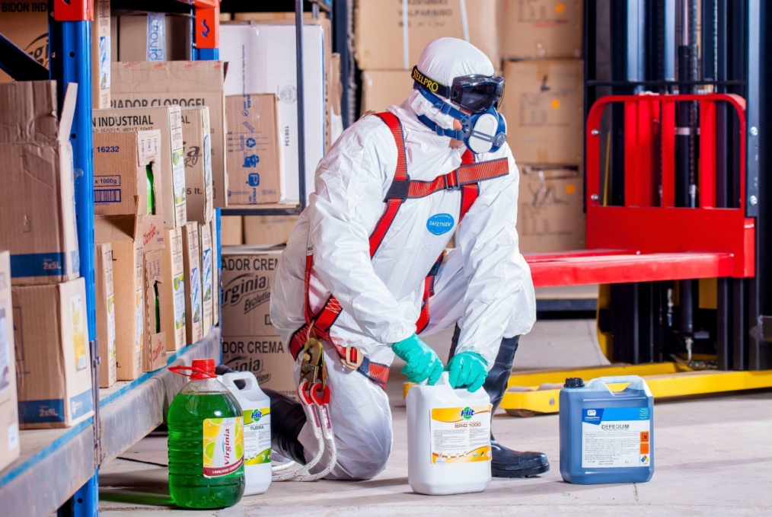
UNIDAD 4: EVALUACIÓN Y GESTIÓN DEL RIESGO QUÍMICO LABORAL
Riesgo químico en
lugares de trabajo

Slide 2
Marco Normativo Principal
Marco Normativo Principal:
Ley N° 19.587 de Higiene y Seguridad en el Trabajo: Marco legal general que obliga a proteger a los trabajadores contra contaminantes ambientales (Art. 8, 9).
Decreto Reglamentario 351/79 (y modificatorios): Establece las condiciones generales de higiene y seguridad, concentraciones máximas permisibles (CMP) y gestión de contaminantes químicos en el ambiente laboral.
Ley N° 24.557 de Riesgos del Trabajo: Regula la cobertura de enfermedades profesionales causadas por agentes químicos, obligando a las ART a prevenir riesgos.
Resolución SRT N° 801/2015: Implementa el Sistema Globalmente Armonizado de Clasificación y Etiquetado de Productos Químicos (SGA/GHS), obligando al correcto rotulado y uso de Fichas de Datos de Seguridad (FDS).
Resolución SRT N° 861/2015: Aprueba el protocolo obligatorio para la medición de contaminantes químicos en el aire de los lugares de trabajo.

Slide 3

Marco Normativo Principal
Obligaciones del Empleador:
Identificación y rotulado: Todo producto químico debe estar identificado con el SGA/GHS, incluyendo el nombre de la sustancia y los pictogramas de peligro.
Capacitación: Informar y entrenar a los trabajadores sobre los riesgos y medidas preventivas.
Equipos de Protección Personal (EPP): Proporcionar EPP certificados según la Resolución SRT 299/11 y controlar su uso.
Mediciones Ambientales: Realizar mediciones de agentes químicos (Protocolo SRT 861/15) para asegurar que no superen los valores límites permitidos.

Slide 4
Productos químicos y condiciones de trabajo
El concepto de condiciones y medioambiente de trabajo (CyMAT) implica la articulación entre los riesgos del medioambiente de trabajo y las condiciones de trabajo. Son todas las características del trabajo que tienen relación con la seguridad, la salud integral, la calidad de vida y el bienestar del trabajador.
Las condiciones de trabajo (resultantes de factores sociotécnicos y organizacionales) pueden compensar o intensificar estos riesgos e impactan en la duración, la organización y el contenido del trabajo, la remuneración, el efecto del cambio científico y tecnológico y el aprendizaje en el uso de nuevas tecnologías.
¿Qué es un producto químico?
Son todos aquellos elementos y compuestos químicos, y sus mezclas, tanto los naturales como los sintéticos, es decir, los obtenidos a través de un proceso de producción.
En la 5.ª revisión del “Libro Púrpura” de Naciones Unidas (2013) se establece que el grado de peligrosidad de un producto químico dependerá de sus propiedades intrínsecas, es decir, de su capacidad para interferir en procesos biológicos normales y de su capacidad para arder, explotar, corroer, etcétera. Todo sistema de clasificación y comunicación de peligros (en relación con el lugar de trabajo, los consumidores o el transporte) empieza con una evaluación de los peligros que entrañan los productos químicos de que se trate.

Slide 5
¿Qué es la toxicidad de una sustancia?
La toxicidad es la capacidad que tiene una sustancia química de causar daño en la salud o en el ambiente.
Idea clave
Todas las sustancias químicas pueden ser potencialmente peligrosas, aunque algunas son más tóxicas que otras.
¿De qué depende el riesgo?
El riesgo de que produzca daño depende de factores como:
la dosis,
la vía de ingreso,
y el nivel de exposición.
Efectos de la exposición a productos químicos
La exposición a productos químicos puede causar daños en distintos órganos y sistemas del cuerpo, según:
la vía de ingreso,
la cantidad,
la frecuencia,
y el tiempo de exposición.
¿Cómo ocurre la exposición?
Puede producirse por:
inhalación de partículas o vapores,
consumo de agua o alimentos contaminados,
o contacto con productos de uso cotidiano.
Tipos de exposición
Aguda
Crónica.
¿Cuáles son los principales problemas relacionados con la utilización de productos químicos?
El desconocimiento de las características del producto, la inexistencia de fichas de datos de seguridad por producto, la ausencia de etiquetas de identificación en los envases, la falta de procedimientos de trabajo, los malos hábitos de trabajo, la poca capacitación, información y entrenamiento de los trabajadores sobre los riesgos a los que están expuestos.

Slide 6
MARCO CONCEPTUAL: DEFINICIÓN DE RIESGO Y PELIGRO
En el marco legal argentino, principalmente bajo la Ley de Higiene y Seguridad (19.587) y normas ISO 45001, el peligro es la fuente, situación o acto con potencial de causar daño (ej. una máquina sin protección), mientras que el riesgo es la probabilidad de que ese peligro ocurra y la severidad de sus consecuencias. La gestión se enfoca en eliminar peligros y evaluar riesgos.
El SGA expresa el riesgo como una relación entre el peligro y la exposición.
PRODUCTO QUÍMICO PELIGROSO
Según la legislación argentina (Ley 24.051, Ley 19.587 y normas complementarias como el SGA), un producto químico peligroso es toda sustancia, mezcla o residuo que, por sus propiedades fisicoquímicas, químicas o toxicológicas, puede representar un riesgo significativo para la seguridad, salud humana o el medio ambiente.

Slide 7
Identificación de peligros, evaluación y valoración del riesgo
1 Sistemas de clasificación de peligros de las sustancias químicas
1.1 Sistema Globalmente Armonizado (SGA)
El Sistema Globalmente Armonizado de Clasificación y Etiquetado de Productos Químicos (SGA) es una iniciativa de las Naciones Unidas para estandarizar internacionalmente la clasificación química, el etiquetado y las fichas de datos de seguridad (FDS) en el lugar de trabajo.
1.1.1 Peligros de las sustancias químicas de acuerdo con el SGA
El SGA, mediante criterios armonizados, establece el proceso para la clasificación de los peligros de las sustancias químicas. Se fundamenta en el uso de información disponible, bien sea obtenida mediante ensayos, proveniente de la información de los componentes de mezclas o mediante la aplicación de los criterios de extrapolación y otras medidas definidas en el sistema.
Las sustancias podrán ser clasificadas como peligrosas si cumplen alguno de los criterios de peligros físicos, refiriéndose a características de las sustancias que pueden generar daños sobre la infraestructura y los materiales; peligros a la salud, que se asocian a los efectos agudos o crónicos sobre la salud de las personas; y los peligros para el medio ambiente, que pueden afectar algún componente del medio natural, específicamente, en el medio acuático o la capa de ozono.

Slide 8
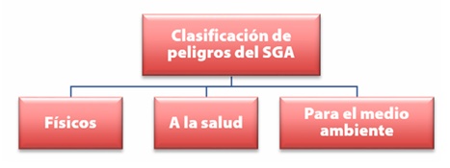
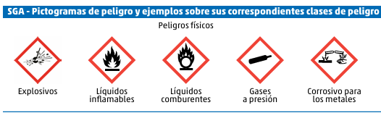
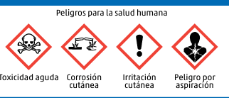
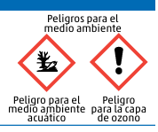

Slide 9
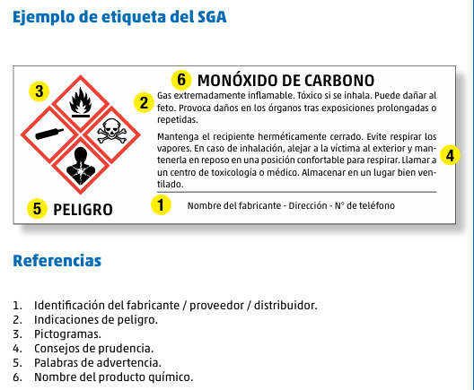
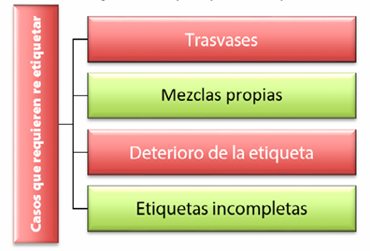
ETIQUETAS SEGÚN SGA – RE ETIQUETADO

Slide 10
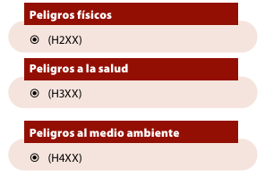
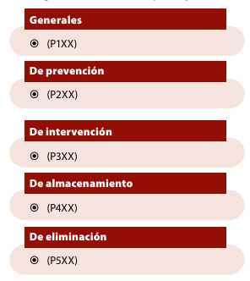
FRASES “H” (INDICACIÓN DE PELIGRO) Y FRASES “P” (INDICACIÓN DE PRUDENCIA)

Slide 11
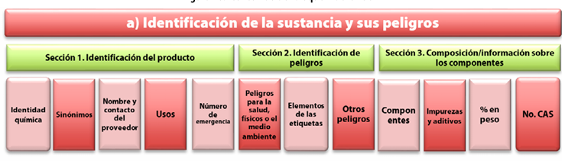
LA FDS
La FDS se compone de 16 secciones con información específica que puede clasificarse en cinco bloques principales:
identificación de la sustancia y sus peligros,
recomendaciones para situaciones de emergencias,
recomendaciones para el manejo,
información toxicológica y ambiental, y
datos complementarios.
En el bloque de identificación de la sustancia y sus peligros se encuentra la información que de primera mano debe estar a disposición del usuario de la sustancia química. Es importante que todo trabajador esté informado de la ubicación de las FDS y de la disponibilidad de dicha información. Un elemento importante en este bloque es el número telefónico de emergencias, que debe ser de acceso nacional y permitir tener acceso a asesoría especializada en caso de algún accidente o aparente afectación de la salud de los trabajadores.

Slide 12
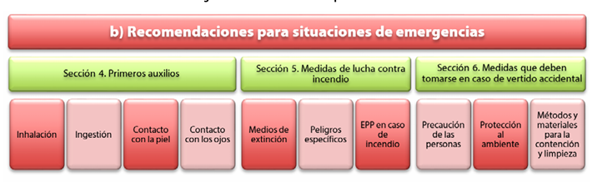
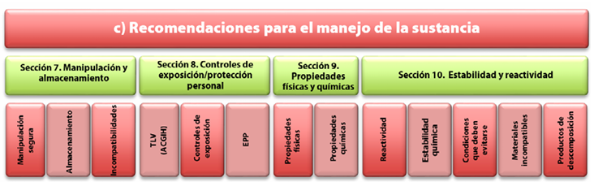
LA FDS

Slide 13
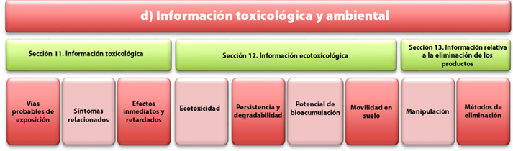
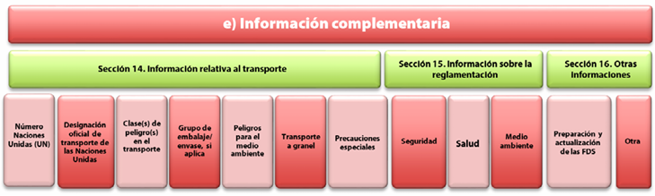
FDS

Slide 14
Evaluación del riesgo por exposición a sustancias peligrosas. METODO BS 8800
Cuándo utilizar el procedimiento de evaluación de riesgo
Todos los empleadores y trabajadores independientes deben evaluar los riesgos de su actividad laboral. El uso del procedimiento de evaluación de riesgo descripto en este método está destinado a las siguientes situaciones:
a) cuando los peligros aparentan constituir una amenaza significativa y es incierto si los controles existentes o planificados son adecuados en principio o en la práctica; b) cuando las organizaciones procuren la mejora continua de sus sistemas de gestión de SST, para superar los requisitos legales.
¿QUÉ ES LA EVALUACIÓN DE RIESGOS DE SST Y POR QUÉ HACERLA?
1 Pasos básicos
La evaluación de riesgo involucra tres pasos básicos:
identificar los peligros;
estimar el riesgo de cada peligro - la probabilidad y severidad del daño;
decidir si el riesgo es tolerable.
2 ¿Por qué es importante la evaluación de riesgos?
El empleador está legalmente obligado a llevar a cabo evaluaciones de riesgos de SST. El propósito principal es determinar si los controles planificados o existentes son adecuados. La intención es que debe controlarse el riesgo antes de que ocurra el daño.

Slide 15
¿QUÉ ES LA EVALUACIÓN DE RIESGOS DE SST Y POR QUÉ HACERLA?
3 Problemas y soluciones en la evaluación de riesgos
Problemas frecuentes
Las evaluaciones mal planificadas pueden transformarse en un trámite burocrático.
A veces se da más importancia a completar formularios que a prevenir riesgos reales.
Las personas acostumbradas al trabajo pueden dejar de percibir los peligros.
También pueden subestimar los riesgos porque nunca ocurrió un accidente cercano.
Soluciones
La evaluación debe servir como una herramienta de acción para aplicar medidas de control.
Debe realizarla personal competente, con conocimiento práctico de la tarea.
Es útil incorporar personas de otros sectores para aportar mayor objetividad.
Se recomienda capacitar pequeños equipos en evaluación de riesgos.
Todos los trabajadores deben participar y aportar su experiencia.
En organizaciones grandes, debe haber una persona que coordine y supervise el proceso.
Cuando sea necesario, se debe recurrir a asesores o especialistas.
IMPORTANTE
La evaluación de riesgos no debe ser solo un documento, sino una herramienta para prevenir accidentes y mejorar la seguridad laboral.

Slide 16
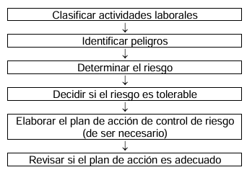
EL PROCESO DE EVALUACIÓN DE RIESGO: PASOS BÁSICOS
Requisitos de la evaluación de riesgo
Para que la evaluación de riesgo sea útil en la práctica, las organizaciones deben:
designar a un miembro jerárquico de la organización para promover y dirigir la actividad;
consultar con todos los involucrados, tratar lo que se planifica realizar y obtener sus comentarios y compromiso;
determinar las necesidades de capacitación en evaluación de riesgo para el personal / equipos de evaluación e implementar un programa de capacitación adecuado;
analizar si la evaluación es adecuada: determinar si la evaluación es apropiada y suficiente, es decir, adecuadamente detallada y rigurosa;
documentar los detalles administrativos y hallazgos significativos de la evaluación.

Slide 17
EVALUACIÓN DE RIESGO EN LA PRÁCTICA
General
diseñar un formulario de evaluación de riesgo simple (actividad laboral; peligro; controles implementados; personal sujeto a riesgo, etc);
criterios para clasificar las actividades laborales y la información necesaria sobre cada actividad laboral (etapas del proceso productivo, o de la prestación de un servicio; duración y frecuencia; lugar (es) donde se lleva a cabo el trabajo);
métodos para identificar y categorizar los peligros (identificar peligro);
procedimientos para realizar una determinación de riesgo informada (determinar riesgos);
palabras para describir niveles de riesgo estimados (daño leve, daño extremo);
criterios para decidir si los riesgos son tolerables: si las medidas de control planificadas o existentes son adecuadas (decidir si el riesgo es tolerable);
cronogramas para implementar soluciones (de ser necesario) (trivial, tolerable, moderado, sustancial);
métodos preferidos de control de riesgo (Elaborar el plan de acción de control de riesgo );
criterios para analizar si el plan de acción es adecuado (Revisar si el plan de acción es adecuado ).

Slide 18
MONITOREO AMBIENTAL
El monitoreo ambiental es una herramienta fundamental de la higiene y seguridad en el trabajo, ya que permite evaluar la exposición de los trabajadores a contaminantes presentes en el ambiente laboral, especialmente a sustancias químicas.
Cuando la inhalación constituye la principal o única vía de ingreso de una sustancia al organismo, la medición de su concentración en el aire puede brindar una estimación bastante representativa de la dosis inhalada por el trabajador.
¿Cómo se realiza?
Para ello, se toman muestras de aire dentro de la denominada zona de respiración, es decir, el espacio cercano a la nariz y la boca del trabajador, donde efectivamente se produce la inhalación del contaminante.
Generalmente, el dispositivo de muestreo se coloca en la solapa o ropa cercana al rostro del trabajador. Este dispositivo suele estar conectado a una bomba de muestreo calibrada, alimentada por batería, que acompaña al trabajador durante el tiempo de exposición.

Slide 19
Métodos de muestreo y análisis
Las muestras deben obtenerse siguiendo métodos validados, como los desarrollados por el Instituto Nacional para la Seguridad y Salud Ocupacional (NIOSH), y posteriormente analizarse en un laboratorio calificado. Estos procedimientos aseguran que los resultados sean confiables, comparables y técnicamente válidos.
Una vez analizada la muestra, se determina la concentración del contaminante presente en el aire, y ese valor se compara con distintos límites o valores de referencia de exposición ocupacional:
TLV (Threshold Limit Values): Valores Límite Umbral propuestos por ACGIH.
REL (Recommended Exposure Limits): Límites de Exposición Recomendados por NIOSH.

Slide 20
Importancia de interpretar correctamente los resultados
Es importante destacar que estos valores no deben considerarse como una frontera absoluta entre lo “seguro” y lo “peligroso”. En realidad, constituyen herramientas de referencia que deben interpretarse dentro de una evaluación integral del riesgo, considerando también:
la toxicidad de la sustancia,
la duración y frecuencia de exposición,
las condiciones de trabajo,
la ventilación del ambiente,
el uso de elementos de protección personal,
y la susceptibilidad individual del trabajador.

Slide 21
Otras técnicas de monitoreo ambiental
Además del muestreo de aire, en algunos casos se utilizan otras técnicas para estimar la presencia de contaminantes en el entorno laboral, por ejemplo:
Muestras por frotis (wipe samples) sobre superficies de trabajo.
Evaluación de la contaminación en la piel del trabajador.
Detección de residuos en herramientas, equipos o mesas de trabajo.
Estas técnicas pueden ser útiles para detectar contaminación superficial o posibles fuentes secundarias de exposición, especialmente cuando existe riesgo de absorción cutánea o ingestión accidental.

Slide 22
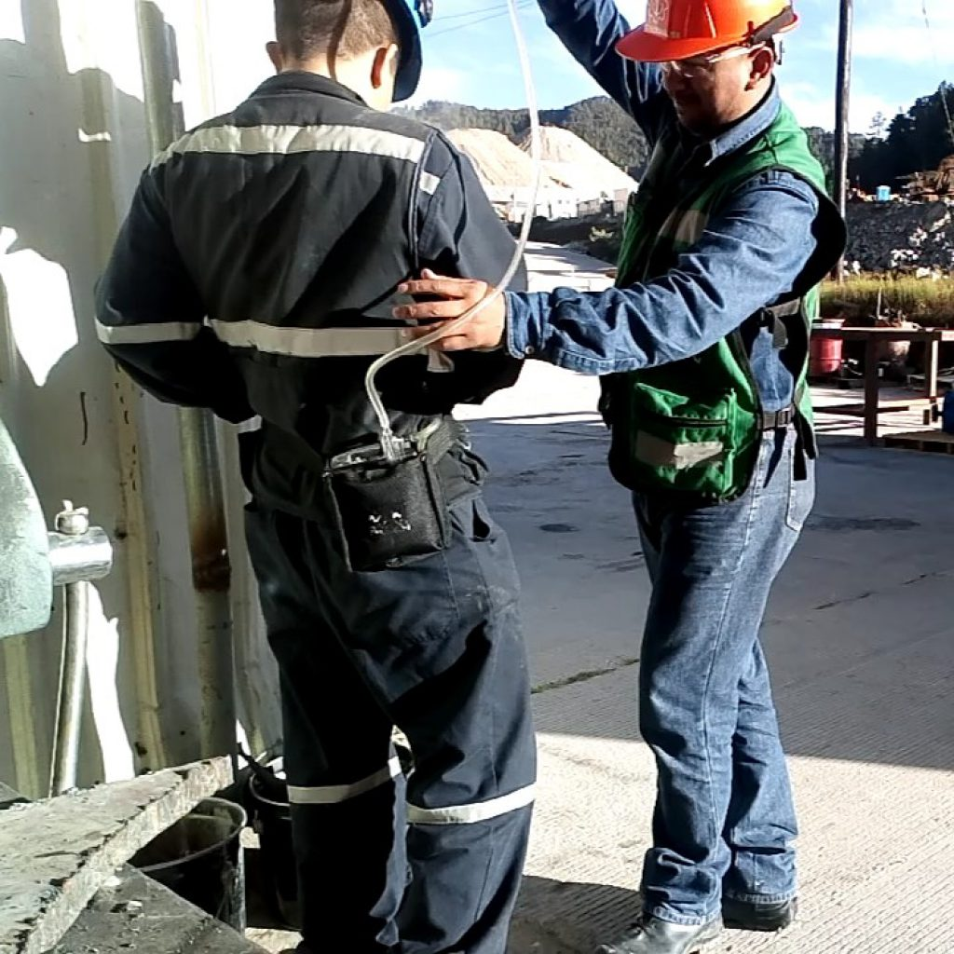



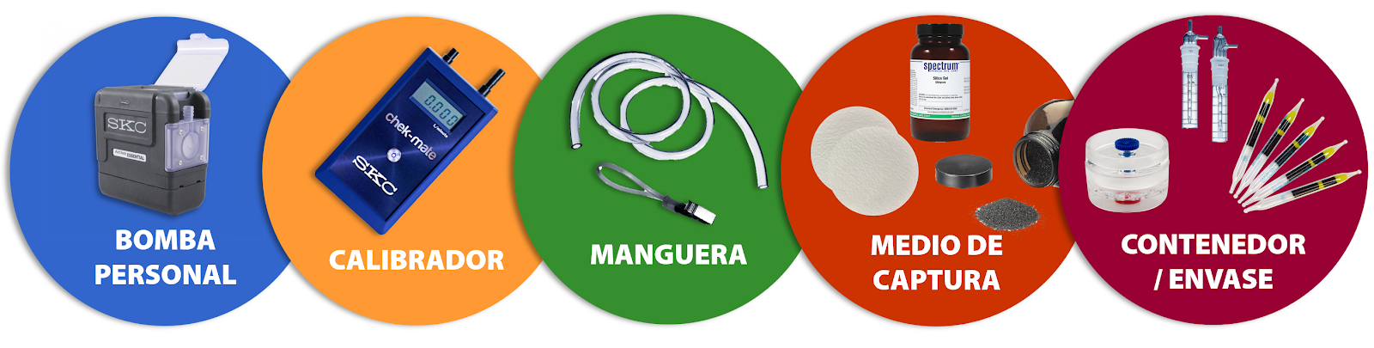

Slide 23
Monitoreo biológico
El monitoreo biológico se utiliza cuando la exposición a una sustancia química puede ocurrir por distintas vías de ingreso, no solo por inhalación, como:
respiratoria
cutánea
digestiva
Permite evaluar la cantidad de sustancia absorbida por el organismo, considerando la exposición total del trabajador.
¿Cómo se realiza?
Se analizan muestras biológicas como:
aire exhalado
orina
sangre
Estas determinaciones brindan información más completa que el simple muestreo del aire, ya que reflejan la absorción real y también las respuestas fisiológicas individuales.
Valores de referencia
Los resultados se comparan con los:
BEI (Índices de Exposición Biológica) de la ACGIH
Estos valores no indican por sí solos si una exposición es segura o peligrosa, sino que deben interpretarse junto con otros datos de exposición y salud.
Permite:
Detectar absorción de sustancias químicas
Evaluar exposición por todas las vías de ingreso
Complementar el monitoreo ambiental
Mejorar la prevención en salud ocupacional

Slide 24
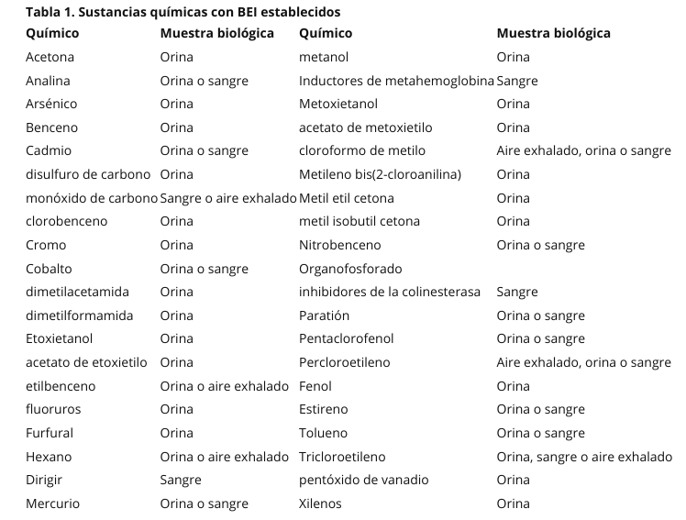

Slide 25
Muestreo biológico
Factores críticos
1. Momento de la toma de muestra
Es fundamental respetar el tiempo adecuado de muestreo.
Depende de la vida media de la sustancia o su marcador biológico.
Los resultados pueden reflejar:
  picos de exposición
  o niveles de equilibrio en el organismo.
2. Variabilidad individual
La interpretación debe considerar diferencias entre personas.
3. Interpretación profesional
Los resultados deben ser evaluados por personal médico capacitado.
Es necesario apoyarse en la documentación técnica de los BEI (ACGIH).

Slide 26
Control o tratamiento del riesgo Medidas preventivas y de protección para accidentes de trabajo
El principal mecanismo que se debe aplicar para el control de la exposición a sustancias químicas es eliminar el producto peligroso. Puede implicar un cambio en el proceso o la ingeniería total, siendo un ejemplo el uso de montacargas eléctricos en lugar de montacargas a diesel o a gasolina, lo cual elimina la exposición a las emisiones del motor (diesel).
En algunos casos, la eliminación no se logra alcanzar y se requerirán otras intervenciones. Para esto, se ha tomado como referencia la estrategia de la Unión Europea, denominada el principio STOP.
SUSTITUCIÓN
de las sustancias químicas debe ser un proceso planificado con la participación de todas las áreas involucradas, incluyendo áreas operativas, líderes de procesos, innovación y desarrollo, áreas financieras y de seguridad y salud en el trabajo, entre otras.
si bien se quiere que se sustituya una sustancia por otra menos peligrosa, se deberán considerar sus potenciales impactos sobre la calidad y efectividad del proceso, el impacto financiero y económico sobre la empresa, y posibles sobrecostos en el producto final.

Slide 27
SUSTITUCIÓN
Aspectos que involucran la sustitución pueden ser:
1)Cambios en la composición química,
Un ejemplo es la sustitución con ésteres dibásicos en lugar del cloruro de metileno como removedor de pintura. Los ésteres dibásicos son menos tóxicos (peligrosos), pero también menos volátiles que el cloruro de metileno, por lo que la exposición también es menor.
2)la forma o presentación de la sustancia.
Cambiar de productos en polvo por granulados o el cambio de productos en polvo por productos con recubrimiento en material menos peligroso que el original; este tipo de recubrimiento ha sido utilizado para enzimas en fábricas de detergentes.
3) El empaque del producto.
Bien diseñado, puede reducir o, incluso, prevenir la exposición. Los recubrimientos, adhesivos o rellenos reactivos de dos componentes pueden contener sustancias irritantes o muy sen sibilizantes.
Este es el caso de los productos epoxi, por ejemplo. Hay paquetes disponibles que permiten mezclar los componentes dentro del empaque y en una relación de mezcla preestablecida, sin ninguna posibilidad de exposición durante la mezcla.

Slide 28
2) Controles técnicos o controles de ingeniería
Los controles técnicos o controles de ingeniería son medidas de control que buscan limitar la exposición en el medio en el que se emite el contaminante y entra en contacto con el trabajador. Estas medidas implican la implementación de tecnologías esencialmente relacionadas con sistemas de ventilación, ya sea general o local exhaustiva.
La ventilación local exhaustiva (VLE) es un sistema de control de ingeniería para reducir la exposición a contaminantes en el aire, como polvo, neblina, humo, vapor o gas en un lugar de trabajo.
La mayoría de los sistemas, no todos, tienen lo siguiente (HSE, 2017): Campana: aquí es donde la nube contaminante entra en el VLE. Ductos: conducen el aire y el contaminante desde la campana hasta el punto de descarga.
Filtro de aire: filtra o limpia el aire extraído. No todos los sistemas necesitan limpieza de aire.
Motor de aire: el “motor” que alimenta el sistema de extracción, generalmente, un ventilador.
Descarga: esta libera el aire extraído a un lugar seguro.

Slide 29
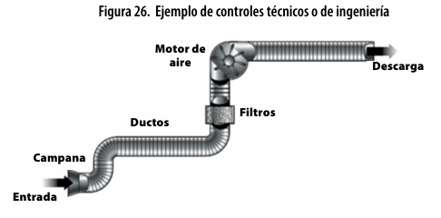
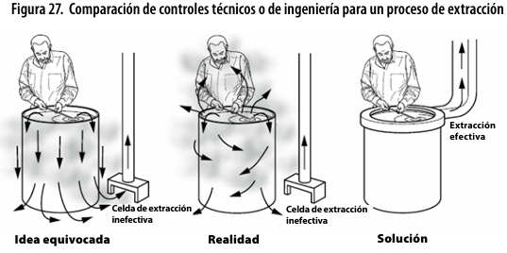

Slide 30
2.1Almacenamiento seguro de sustancias químicas
Frente al almacenamiento de sustancias químicas es importante entender las condiciones mínimas de seguridad en cuanto a las restricciones de acceso, la correcta señalización, condiciones para la contención y atención de posibles fugas, derrames y, en general, para hacer frente a cualquier emergencia.
supervisión por personal capacitado y todos los trabajadores deberán recibir una formación completa sobre las prácticas de trabajo seguras.
ventilación, materiales de construcción, mobiliario, sistemas de iluminación, diques o sistemas de contención, se deben observar las posibles incompatibilidades que existan entre las sustancias con los materiales de construcción, materiales de envases y empaques, y elementos de extinción de incendios.
En FDS: cómo controlar los efectos de las condiciones climáticas (presión ambiental, temperatura, luz solar, humedad, vibraciones); también, recomendaciones sobre cómo mantener la integridad de la sustancia o mezcla mediante el empleo de estabilizadores y antioxidantes;
para evaluar la compatibilidad de las sustancias químicas, se puede hacer uso de matrices de compatibilidad, sin embargo, es recomendable que se generen matrices propias para el lugar de almacenamiento donde se detallen cada una de las sustancias.

Slide 31
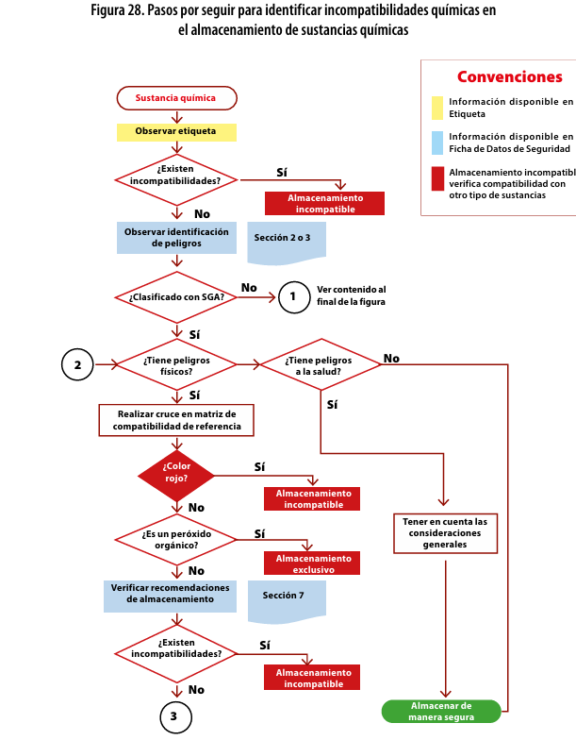
MATRIZ DE COMPATIBILIDAD QUÍMICA

Slide 32
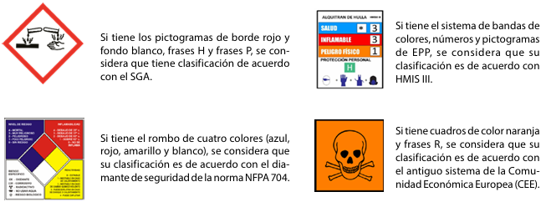
2.1Almacenamiento seguro de sustancias químicas
Etiquetas
Un primer paso para evaluar la compatibilidad, en particular los consejos de prudencia o precaución que den indicaciones sobre la incompatibilidad del almacenamiento con otras sustancias. Así mismo, se deben cumplir las recomendaciones sobre condiciones de almacenamiento, como temperatura, materiales de recipientes, etc.
Identificación de peligros
En la FDS, se encuentra la identificación de peligros, si la clasificación de estas sustancias no está de acuerdo con los criterios del SGA, se debe identificar el sistema que se ha aplicado.

Slide 33
2.1Almacenamiento seguro de sustancias químicas
Estabilidad y reactividad
En la FDS, se puede identificar cuáles son las sustancias con las que se pueden presentar esta sección puede tener la descripción de materiales con los que la sustancia o mezcla puede reaccionar para producir una situación peligrosa (por ejemplo, explosión, liberación de materiales tóxicos o inflamables, o liberación de calor excesivo) Para este caso, si una sustancia está contenida en un envase cuyo material de fabricación pueda generar una situación peligrosa, su almacenamiento será incompatible y se deberán mantener separados.
Medidas de lucha contra incendio
La FDS cuenta con una descripción de los medios de extinción de incendios apropiados y no apropiados. Por ejemplo, en algunos casos no se recomienda apagar un incendio con espuma, agua o polvo seco para ciertas sustancias, para esta situación, dichas sustancias no se podrán almacenar con otras que sí tengan indicado el uso de estos agentes extintores para el control de un incendio.
Verificar espacio de almacenamiento
Cuando se ha identificado que las sustancias son compatibles, se debe observar adicionalmente que el espacio para el almacenamiento es suficiente. Los sistemas de almacenamiento deberán contar con elementos de contención secundaria en caso de derrames, tales como estibas o diques de contención.

Slide 34
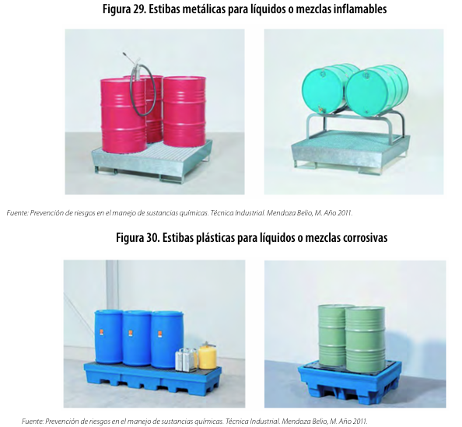
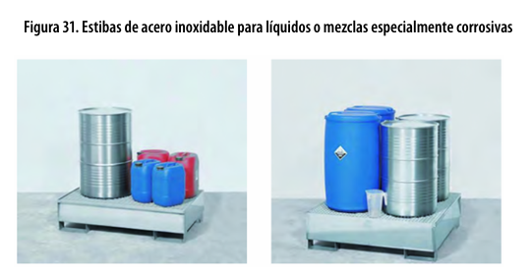

Slide 35
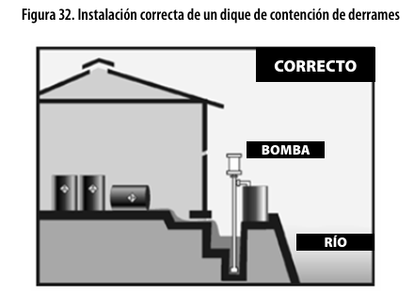

Slide 36
Recomendaciones de almacenamiento por tipo de peligro
Inflamables:Las condiciones de almacenamiento de los productos inflamables deben priorizar medidas que eviten los incendios, así como contar con medidas para su detección y control oportunos.
Gases comprimidos: Los cilindros deben estar completamente etiquetados con el SGA y, adicionalmente, con los pictogramas de transporte de las Naciones Unidas.
Explosivos: El manejo de explosivos es particular para el uso en minería o para defensa nacional bajo control del Estado.
Oxidantes (comburentes y peróxidos): El almacenamiento de estas sustancias debe estar separado de los productos inflamables. En todo caso se debe verificar la matriz de compatibilidad y las FDS. Las condiciones de almacenamiento deben garantizar las condiciones de humedad relativa y temperatura. Los recipientes para el almacenamiento de estas sustancias deben ser de vidrio, inertes o en cualquier material que sea aprobado por el fabricante.
Corrosivos: Los productos corrosivos deben mantenerse alejados de los inflamables. En todo caso, sobre todo los envases grandes, deben almacenarse cerca del suelo para evitar que sufran una caída de la estantería. Para las sustancias corrosivas (ácidas y básicas) debe establecerse una distancia de seguridad, en lo posible, mantener en sistemas de contención de derrames (diques, estibas o bandejas) independientes. Se deben seguir las indicaciones de la matriz de compatibilidad y las FDS. Deberán garantizarse las condiciones de humedad relativa y temperatura indicadas en la FDS.
Tóxicos :Los productos tóxicos, entre ellos, los plaguicidas, requieren condiciones especiales de almacenamiento, sobre todo para evitar el contacto de la sustancia con los trabajadores de la empresa o comunidades aledañas.

Slide 37
Criterios para la selección de los elementos de protección personal (EPP)
Los EPP, como último nivel en la escala de las medidas de protección, deberán ser considerados siempre con ciertas restricciones, entendiendo que, en este caso, se está transfiriendo una gran parte de la responsabilidad de la protección al trabajador.
Para ello, la selección correcta de los elementos de protección deberá acompañarse de un proceso permanente de inspección, capacitación y entrenamiento, revisión de correcto funcionamiento, verificación de nuevas y mejores alternativas en el mercado, y evaluación del cambio de los EPP.

Slide 38
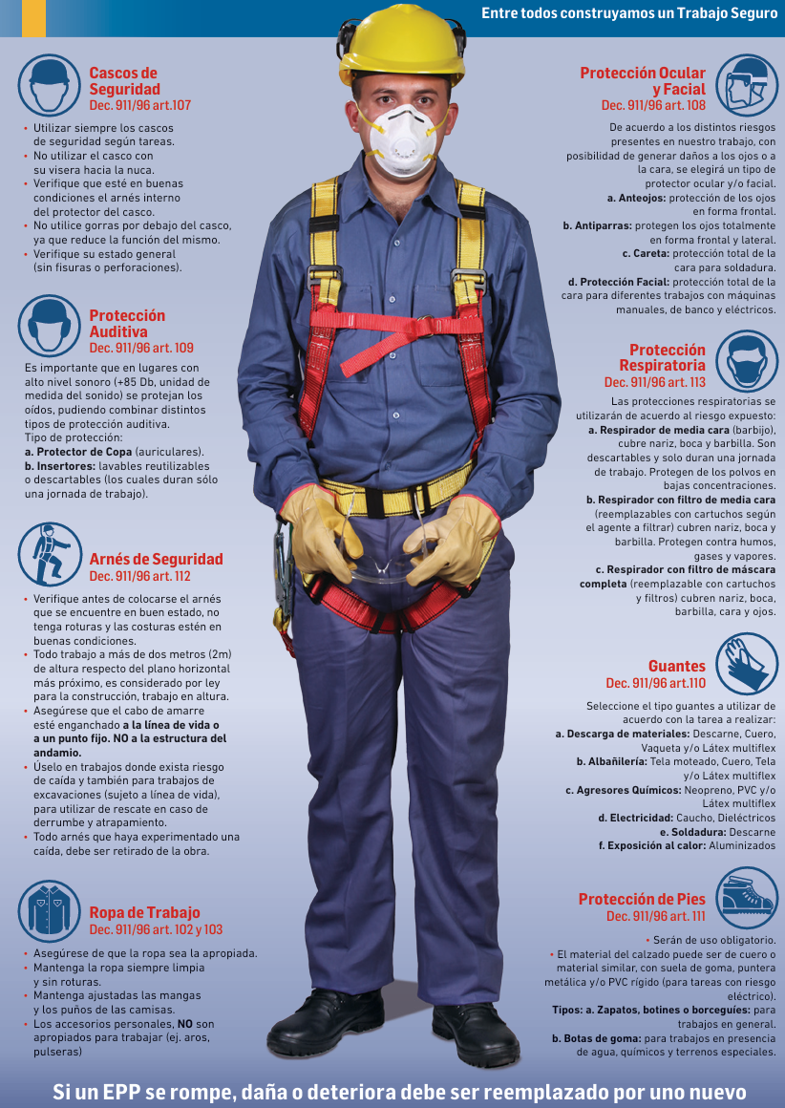

Slide 39
Normativa nacional e internacional aplicable a agentes químicos
La normativa en Argentina para agentes químicos combina estándares internacionales (SGA, REACH) con leyes nacionales estrictas, destacando el control de precursores químicos (Ley 26.045/Decreto 593/19) y la seguridad laboral (Ley 19.587, Res. SRT 801/15), enfocado en limitar la exposición, proteger la salud y controlar la comercialización.
Normativa Nacional en Argentina
Registro Nacional de Precursores Químicos (RENPRE): Ley 26.045 y Decreto 593/2019 regulan la producción, comercialización, importación y uso de sustancias que pueden desviar a la elaboración de estupefacientes.
Seguridad y Salud Laboral: Ley 19.587 de Higiene y Seguridad, con el Decreto 351/79, establece las normas generales.
Sistema Globalmente Armonizado (SGA): Implementado por la Superintendencia de Riesgos del Trabajo (SRT) a través de la Resolución 801/2015, es obligatorio para la clasificación y etiquetado de productos químicos peligrosos.
Contaminantes en el aire: Resolución 861/2015 de la SRT aprueba el protocolo para medición de contaminantes químicos en el ambiente laboral.
Residuos Peligrosos: Ley 24.051 regula la generación, manipulación y transporte.
Sustancias Prohibidas: Existen prohibiciones específicas sobre plaguicidas, agroquímicos y productos domisanitarios (ej. Resolución 183/03, Ley 2121/90).
Gestión Ambiental: El Ministerio de Ambiente gestiona el registro de sustancias químicas, restringidas y prohibidas (Resolución 504/2022).
Normativa Internacional Aplicable/Referencial
SGA (Naciones Unidas): Sistema Globalmente Armonizado de Clasificación y Etiquetado de Productos Químicos.
Convenios Internacionales: Argentina es parte de convenios como Basilea (residuos peligrosos), Estocolmo (contaminantes orgánicos persistentes) y Róterdam (comercio internacional de productos químicos).
REACH/CLP (Unión Europea): Utilizados como referencia técnica para la evaluación de riesgos químicos, conforme a las notas técnicas (NTP) del INSHT (ahora INSST) de España.
Autoridades Clave
RENPRE (Ministerio de Seguridad).
SRT (Superintendencia de Riesgos del Trabajo).
ANMAT (Administración Nacional de Medicamentos, Alimentos y Tecnología Médica) - Productos químicos y domisanitarios.
SENASA (Servicio Nacional de Sanidad y Calidad Agroalimentaria) - Agroquímicos.
Ministerio de Ambiente y Desarrollo Sostenible..

